Slide 1
Cohen-Sutherland

Slide 2
线段裁剪
在计算机图形学中，我们经常需要只显示图形在特定“窗口”内的部分。这个过程就是裁剪。
核心任务：给定一个矩形窗口和若干线段，快速找出落在窗口内的线段部分，并舍弃窗口外的部分。
Cohen-Sutherland算法就是一个高效的裁剪方法。

Slide 3
第一步：空间划分与编码
1001 | 1000 | 1010
0001 | 0000 （窗口） | 0010
0101 | 0100 | 0110
将窗口所在的平面划分为9个区域。
给每个区域分配一个唯一的4位二进制码
编码规则（四位从高到低）：
第1位 (最高位)：点在窗口上方？ 是则为1 (y > y_max)，否则为0
第2位：点在窗口下方？ 是则为1 (y < y_min)，否则为0
第3位：点在窗口右侧？ 是则为1 (x > x_max)，否则为0
第4位 (最低位)：点在窗口左侧？ 是则为1 (x < x_min)，否则为0

Slide 4
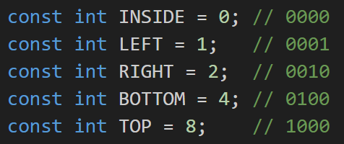
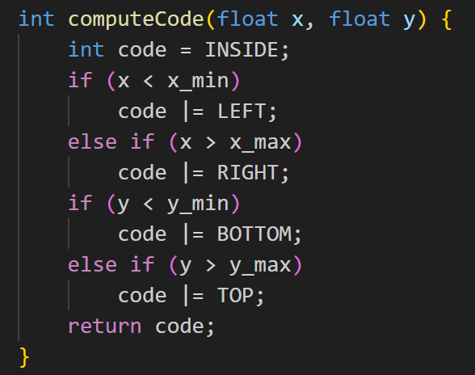
代码实现
空间划分
编码

Slide 5
第二步：判断与裁剪
利用编码进行裁剪：
完全接受：计算线段两个端点P1, P2的区域码C1, C2。如果
(C1 | C2) == 0，说明两个端点都在窗口内，线段完全可见，直接接受。
完全拒绝：如果 (C1 & C2) != 0，说明两个端点位于窗口的同一侧（如上侧、左侧等），线段完全不可见，直接舍弃。
需要求交：如果以上都不满足，说明线段与窗口边界相交，需要计算交点。

Slide 6
第三步：如何处理需要求交点的线段？
选择一个位于窗口外的端点（即区域码不为0000的点）；
根据斜率，确定这个点与哪条窗口边界相交；
计算该端点与确定边界的交点；
用交点替换原来的端点，并更新该端点的区域码；
重复上述操作，直到线段被完全接受。

Slide 7
实验要求
写一个 Cohen-Sutherland算法的完整实现。绘制一个矩形，以及一组随机选择的线段来测试算法，将在窗口内的部分显示为红色，窗口外的部分显示为黑色。（参考上课时的ppt及教材p115案例3.2）
要求绘制的线段包括以下4种：
完全在矩形外（全黑色）
完全在矩形内（全红色）
一个点在矩形内一个点在矩形外（黑+红）
两个点都在矩形外但是横穿矩形（黑+红+黑）

